Slide 1
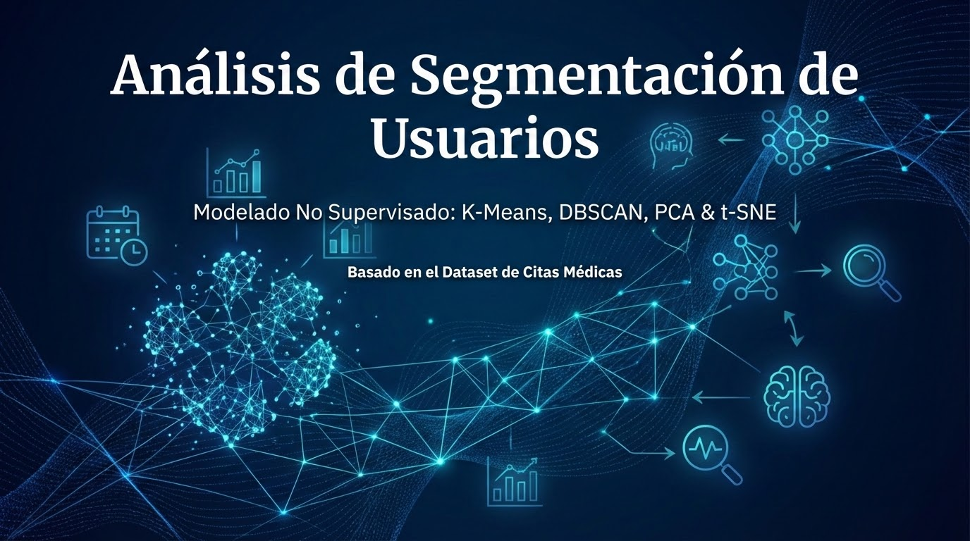

Slide 2


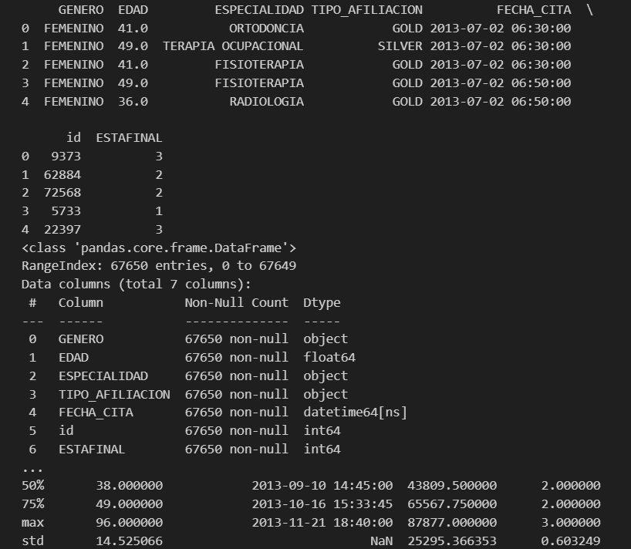
Contexto y Estructura de Datos
Información del Dataset
•
Registros: 67,650 entradas únicas.
•
Dimensiones: Género, Edad, Especialidad, Afiliación y Estado Final.
•
Propósito: Identificar patrones de comportamiento y segmentar grupos de pacientes para optimizar servicios de salud.

Slide 3






Limpieza y Preparación de Datos
Limpieza
Codificación
Escalado
Verificación de valores nulos y duplicados. El dataset se encontraba íntegro para el análisis.
Conversión de variables categóricas (Género y Afiliación) a formatos numéricos para el procesamiento del modelo.
Uso de StandardScaler para normalizar la escala de las variables, evitando sesgos por magnitud.
Estandarización aplicada:

Slide 4
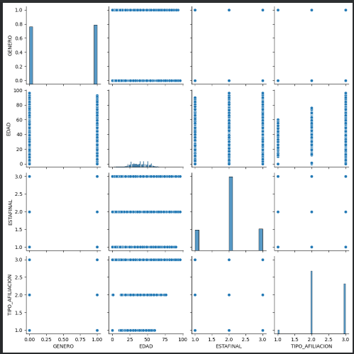
Exploración y Correlación
Hallazgos Clave
El análisis de correlación de Pearson reveló que las variables operan de manera independiente, lo que sugiere que cada una aporta valor único a la formación de clusters.
•
Distribución de edad centrada en los 38 años.
•
Equilibrio entre géneros y tipos de afiliación.

Slide 5
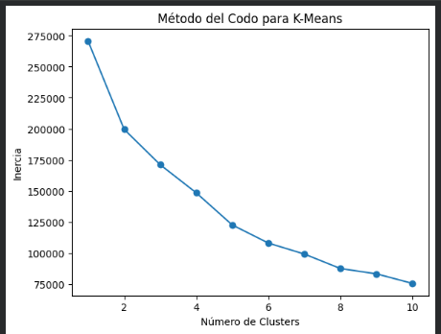
Optimización: El Método del Codo
Búsqueda del K Óptimo
Se evaluó la inercia para diferentes valores de K (1-10) y el Score de Silueta (2-6).
Resultado: K=5 o K=6 proporcionan la mejor cohesión y separación.
Silhouette Score para K=6: 0.3850

Slide 6
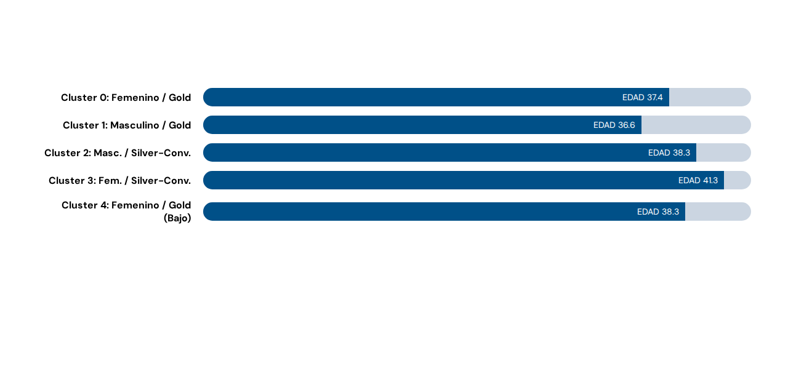
Segmentación por K-Means (K=5)
*Los porcentajes en la barra representan la intensidad de la edad promedio relativa en el grupo.

Slide 7
Perfilamiento de los 5 Segmentos
Cluster | Género Predominante | Edad Media | Afiliación Común | Estado Final
0 | Femenino (0) | 37.4 | Gold | 3.0 (Alta)
1 | Masculino (1) | 36.6 | Gold | 2.0
2 | Masculino (1) | 38.3 | Silver/Conv | 2.0
3 | Femenino (0) | 41.4 | Silver/Conv | 1.8
4 | Femenino (0) | 38.4 | Gold | 1.7

Slide 8
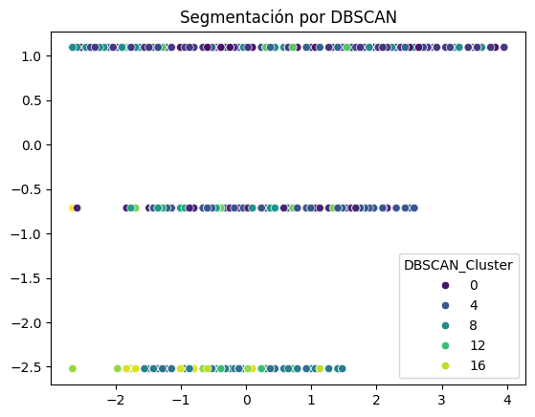
DBSCAN: Detección de Densidad
Análisis de Densidad
A diferencia de K-Means, DBSCAN identifica grupos por proximidad y detecta "ruido" o valores atípicos.
•
Epsilon (1.0): Radio de búsqueda.
•
Min Samples (5): Mínimo para formar cluster.
•
Resultado: Identificó múltiples micro-segmentos y puntos de ruido (-1) que K-Means tiende a forzar en grupos mayores.

Slide 9
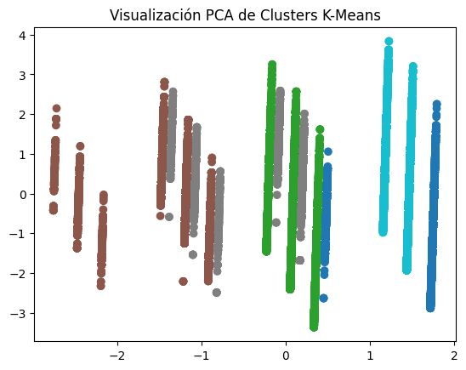
PCA: Reducción Dimensional
Simplificación del Espacio
Mediante el Análisis de Componentes Principales, reducimos las 4 variables originales a 2 dimensiones espaciales.
Ventaja: Permite visualizar la separación lineal de los clusters de K-Means, confirmando la validez de los grupos identificados.

Slide 10
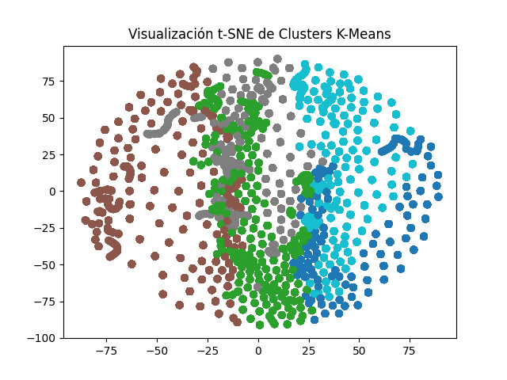
t-SNE: Relaciones No Lineales
Afinidad y Estructura
El algoritmo t-SNE es ideal para preservar las relaciones de vecindad locales en espacios de baja dimensión.
•
Revela una estructura mucho más compleja y entrelazada.
•
Muestra cómo el género actúa como un eje divisor fuerte en la topología de los datos.

Slide 11



Conclusiones del Modelo
Segmentación Sólida
Insights de Género
Estabilidad
K-Means con 5-6 grupos ofrece una visión accionable de la población de pacientes.
El género es la variable de mayor peso en la separación de grupos iniciales.
PCA y t-SNE validan que los clusters no son aleatorios, sino que obedecen a estructuras latentes.

